Slide 1
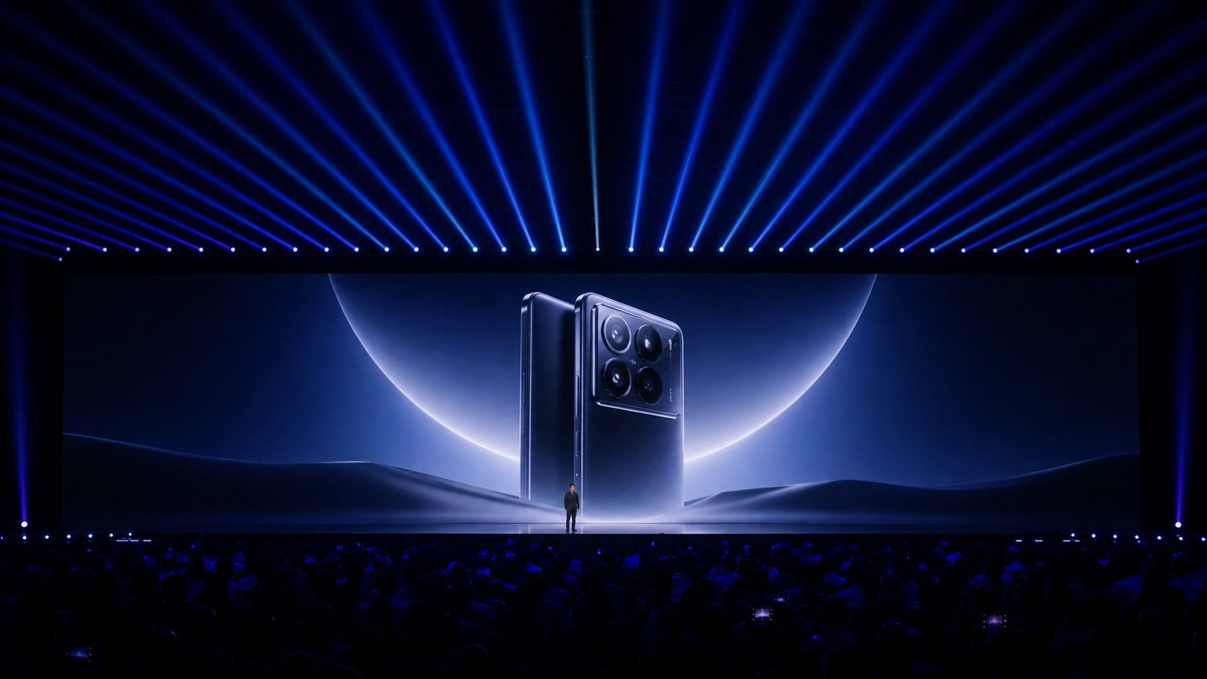
YuanPhone 16 Pro
新起点
手机新品发布会
Concept Launch Deck
旗舰影像 | 澎湃性能 | 全场景智能
3nm
2K
120W
新一代旗舰平台
Pro XDR LTPO 屏
有线闪充

Slide 2
Yuanbao New Phone Launch
02
Brand Opening
从参数领先，走向体验领先
这一次，手机不只是更快、更清晰、更能拍；它要成为人、车、家的核心入口。
#87
27%
32%
全球品牌价值榜概念位次
季度增长叙事示意
旗舰用户渗透提升
发布会主线
设计质感 / 影像跃迁 / AI 原生 / 生态互联

Slide 3
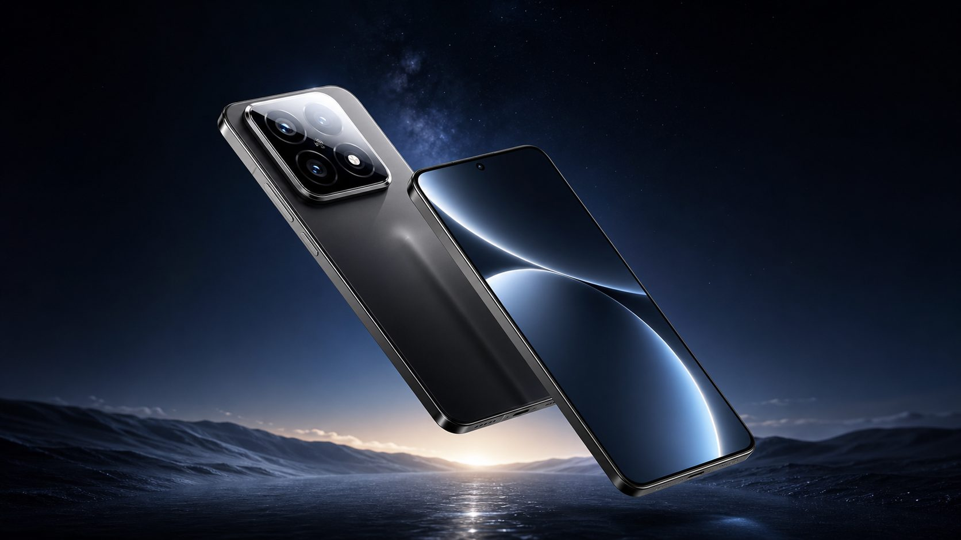
Yuanbao New Phone Launch
03
Product Overview
旗舰标准，重新定义一块手机
YuanPhone 16 Pro 以影像、屏幕、性能和续航四条主线，服务真实高频使用场景。
全天候影像
主摄、长焦、夜景与人像统一调校
AI 原生交互
会议、翻译、搜索、创作直接进入系统层
车家互联
手机成为 SU7 Ultra 与智能家居的个人钥匙
旗舰 / Pro / Ultra 三版本节奏

Slide 4
Yuanbao New Phone Launch
04
Display
一块让内容自己发光的屏幕
2K Pro XDR LTPO，低亮护眼、高亮通透、游戏触控稳定。
2K
1-120Hz
旗舰分辨率
自适应刷新率
3000nit
2160Hz
峰值亮度概念
高频 PWM 调光

Slide 5
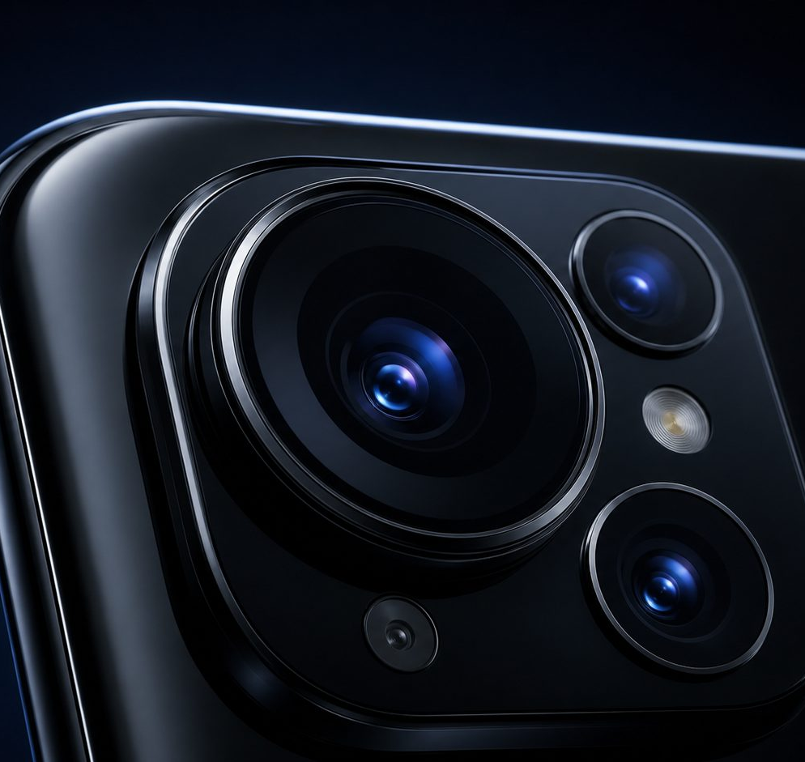
Yuanbao New Phone Launch
05
Imaging System
把现场带回现场
从发布会大屏到夜景街拍，影像系统围绕“真实光感”重新组织。
1 英寸级主摄概念
更高进光量，暗光下保留层次和肤色
潜望长焦
舞台、人像、城市远景保持稳定解析
AI 影像引擎
识别场景并统一曝光、色彩和降噪策略

Slide 6
Yuanbao New Phone Launch
06
Performance
澎湃性能，不止跑分漂亮
新一代旗舰平台、环形冷泵散热和系统级调度，让高负载持续更稳。
CPU 持续性能
58%
3nm
GPU 峰值性能
64%
旗舰移动平台
AI 端侧算力
70%
芯片 / 内存 / 存储协同调度
52%
散热效率
数据为发布会叙事示意，可替换为正式参数。

Slide 7
Yuanbao New Phone Launch
07
AI Native
AI 进入系统，不再只是一个入口
围绕用户每天真正发生的任务，把 AI 放进相机、会议、搜索、创作和驾驶前的准备。
会议纪要
实时翻译
图像创作
本地搜索
YuanBao OS
端侧模型优先，云端能力按需增强

Slide 8
Yuanbao New Phone Launch
08
Battery & Charging
从早到晚，不被电量打断
大容量电池 + 120W 有线闪充 + 智能充电策略，覆盖通勤、拍摄、游戏和夜间使用。
5600mAh
120W
50W
高密度电池概念
有线闪充
无线闪充
100%
0%
智能温控：快充阶段提速，满电阶段保护电池寿命。

Slide 9
Yuanbao New Phone Launch
09
Design & Materials
冷峻，但有温度的旗舰质感
直边金属中框、微曲玻璃、陶瓷质感背板，让专业设备也有日常手感。
玄黑
月银
钛灰
8.6mm 机身 / IP68 / 第二代龙晶玻璃

Slide 10
Yuanbao New Phone Launch
10
Human x Car x Home
手机，是全场景的个人钥匙
从出门前到车内，再到回家，系统把设备切换变成自然连续的体验。
手机
SU7 Ultra
智能家居
可穿戴
日程、导航、拍摄
座舱、驾驶偏好
灯光、空调、安防
健康、支付、提醒
用一个“下班回家”的连续场景串起手机、汽车、家居和健康设备。

Slide 11
Yuanbao New Phone Launch
11
Price & Lineup
三档版本，覆盖旗舰用户的三种需求
YuanPhone 16
12GB + 256GB
¥3999 起
YuanPhone 16 Pro
16GB + 512GB
¥4999 起
YuanPhone 16 Ultra
16GB + 1TB
¥6499 起
首销权益：碎屏保障 / 以旧换新补贴 / 生态配件套装

Slide 12
YuanPhone 16 Pro
为下一次跃迁而来
手机新品发布会 / Thank you
新起点

